Slide 1
ALTUM ATBALTS DAŽĀDĀM UZŅĒMUMA VAJADZĪBĀM
Diāna Lopeta
Centra reģiona vadītāja

Slide 2
Valstij piederoša
attīstības finanšu institūcija, kas papildina privātā finanšu tirgus piedāvājumu
Notes:
ar šo un arī nākamo slaidu neaizrauties, īsi. Šīs tēzes iesaku teikt mutiski, bez slaida, pie iepazīšanās pirmajā slaidā. Ja tur iepazīstinājāt tikai ar sevi personīgi, tad var pieminēt, kas esam.
Atceramies – cilvēki nav nākuši klausīties, kas esam, viņi nāk pēc risinājuma savām problēmām☺ Caur risinājumiem jau arī viņi sapratīs, kas mēs esam
Lai iepazīšanās būtu pilnīga, divos vārdos, kas īsti ir ALTUM. Ir divi svarīgi vārdi, kas mūs raksturo:
Valsts – mūsu īpašnieks ir valsts un mūsu interese ir palīdzēt Latvijai augt, peļņa nav mūsu primārais mērķis
Papildinām – mēs nedarām to, kas jau labi strādā privātā tirgū. Mūsu piedāvājums ir tajās nišās, kur redzam nepieciešamību, ko konkrētā brīdī neviens neaizpilda.

Slide 4
VAJADZĪGA NAUDA?
PIRMĀ IZVĒLE – BANKA
Notes:
Atgriežoties pie jums, pie uzņēmējiem.
Jums vajadzīga nauda, kuras pašiem nav. Kāda ir jūsu pirmā doma un izvēle? Protams – doties uz banku.
Taču aptaujā redzējām, ka ~44% gadījumu tur gaidīto nesaņemsiet, kad ir vērts mēģināt arī ALTUM.
Ja iemesls ir uzņēmuma vecums un pieredzes trūkums, tad uzsācēju segmentam mums ir ļoti plašs piedāvājums.
Ko piedāvājam uzņēmumiem ar pieredzi? Pirmkārt, mūsu interese ir lai privātais finansētājs jeb banka jūs finansē pēc iespējas vairāk.
Tāpēc mums ir vairāki produkti sadarbībā ar bankām – jūs esat un paliekat bankas klients, mēs papildinām to, kas pietrūkst.

Slide 5
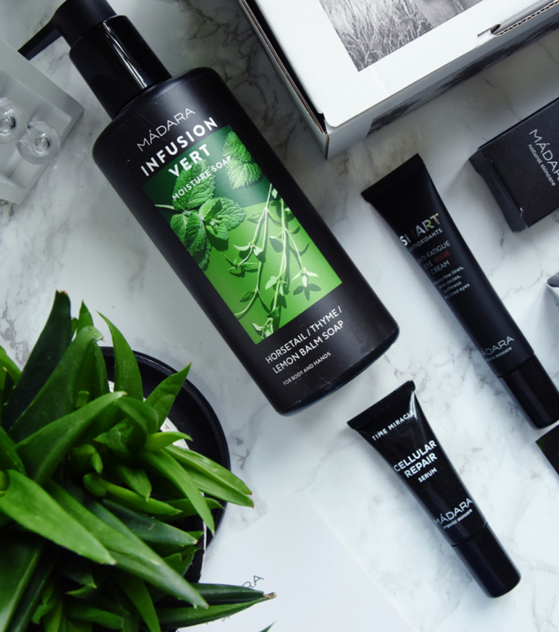
MADARA COSMETICS
Kredītu garantija
Notes:
Visiem labi zināms uzņēmums.
Pirms dažiem gadiem – uzņēmums strauji auga, apmēram 30% gadā, un viņiem kļuva par šauru tā brīža ražošanas telpās.
Sākumā meklēja jaunu ražotni nomātās telpās, kur, protams, savas specifiskas prasības.
Tad nejauši radās iespēja telpas iegādāties – tieši tādas, kā viņiem vajadzēja.
Banka bija ar mieru finansēt, taču prasīja arī līdzfinansējuma daļu.
Uzņēmumam savi līdzekļi bija, taču arī vajadzību vēl bija daudz – bija jāpērk jaunas ražošanas iekārtas, jāiekaro ārvalstu tirgi.
Bija vajadzīgs līdzfinansējums.
Katja, Diāna – jūs esat ielikušas Madaru pie garantijām. Man zināmais stāsts ir par paralēlo? Kā tad tur īsti ir? Lūdzu, vai nu izlabojiet stāstu uz garantiju, vai pārliekam šo pie paralēlā aizdevuma?
Elīna – ir garantija 480 T euro apmērā, gan arī paralēlais

Slide 6
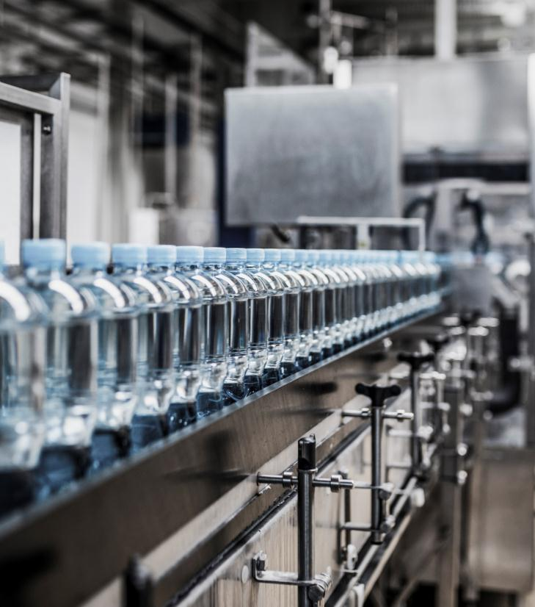
Vidēji – EUR 160 000
KREDĪTU GARANTIJA
< 80% no bankas aizdevuma summas
< 10 gadiem
< 5 milj. EUR
Gada prēmija 0.2-2.15%
Notes:
Done
Ja banka svārstās ar finansējuma piešķiršanu, ir vērts bankai pajautāt, vai ALTUM garantija būtu risinājums.
Garantiju kalpos kā papildu nodrošinājums.
Elīna- palabots, prēmijai uz ikgadēja+ līdz 2.15%

Slide 7
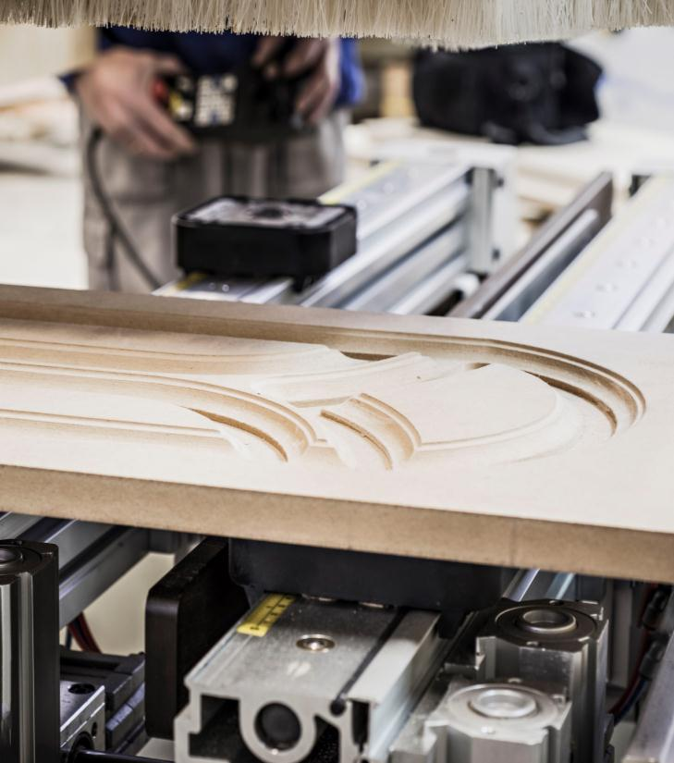
VISBIEŽĀK
Apgrozāmajiem
līdzekļiem
Investīciju aizdevumiem
Banku garantiju līnijām (būvkompānijām)
Notes:
Grūti nosaukt vienu visizplatītāko situāciju, kad izmanto kredītu garantijas.
Klientu loks un vajadzības visdažādākās – pamatlīdzekļu iegāde, apgrozāmie līdzekļi, banku garantijas, atkarībā no nozares, kurā darbojas uzņēmums.

Slide 8
RĪGAS DZIRNAVNIEKS
Eksporta kredītu garantija

Slide 9
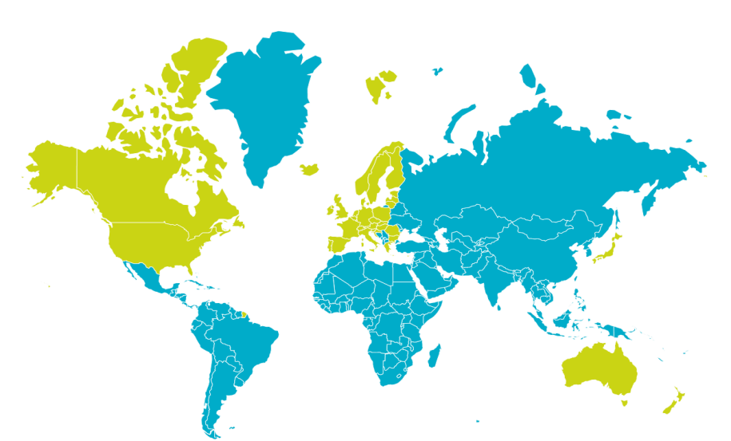
EKSPORTAM VISĀ PASAULĒ
Notes:
EKG - Nodrošinājums Latvijas eksportētājam pret ārvalstu pircēja maksātnespēju vai ilgstošu nemaksāšanu, pārdodot preces vai pakalpojumus ar atlikto maksājumu.

Slide 10
GARANTIJAS NOSACĪJUMI
Atlīdzība < 2 milj. EUR vienam pircējam
< 95% no darījuma
Pēcapmaksa < 2 gadiem
Nav nozaru ierobežojumu
Komerciālie un politiskie riski
Notes:
IEGUVUMI EKSPORTĒTĀJAM:
Jaunu (attīstības valstu) tirgu apgūšana
Sadarbība ar jauniem partneriem
Eksporta iespējas uz valstīm, kur uzņēmēji saskaras ar tradicionāli augstāku risku
Iespēja izmantot pakalpojumu tirgos, kur privātie tirdzniecības kredītrisku apdrošinātāji to nesniedz
Pakalpojuma pieejamība darījumiem, kuru periods ir ilgāks par privāto apdrošinātāju risku vadības politikā pieņemto
GARANTIJA IR ARĪ KĀ NODROSĪNĀJUMS FINANSĒJUMAM
Nodrošinājums tirdzniecības finansēšanas instrumentiem (ALTUM var uzņemties arī pircēja bankas risku)
Nodrošinājums faktoringam
Bankas klienta debitoru risku vadība

Slide 11
SENIOR RĪGA
Paralēlais aizdevums
Notes:
Vēl viens uzņēmums, vēl viena situācija:
It kā sen zināms produkts – veco ļaužu aprūpe.
Taču klientam bija ideja par Latvijā pilnīgi inovatīvu modeli, risinājumu, kuram vēl nav vēsturiskās info – vai būs pieprasījums, vai būs tādi klienti, vajadzīgais apgrozījums.
Klientam bija vajadzīgi līdzekļi (kādam mērķim – uzbūvēt, iekārtot mājiņas, kam vēl?)
Bankām īsti nepatīk iet šādās jaunās nozarēs jeb green fields. Ja tomēr to dara, patiktu, ja būtu vēl kāds partneris, kas projektu izvērtētu un pateiktu savu atzinumu. Ideāli, ja uzņemtos arī riskus.

Slide 12
PARALĒLAIS AIZDEVUMS
Investīcijām < 5 milj. EUR
< 45% no projekta
<15 gadiem
Gada likme no ~3%
Notes:
Sindikāt-aizdevums jaunām investīcijām: darījuma struktūrā ir vismaz 3 partneri (banka, ALTUM, klients).
Darījuma nosacījumi identiski bankas darījuma struktūrai (nodrošinājums, % likme, ja virs minimālā ~3%)

Slide 13
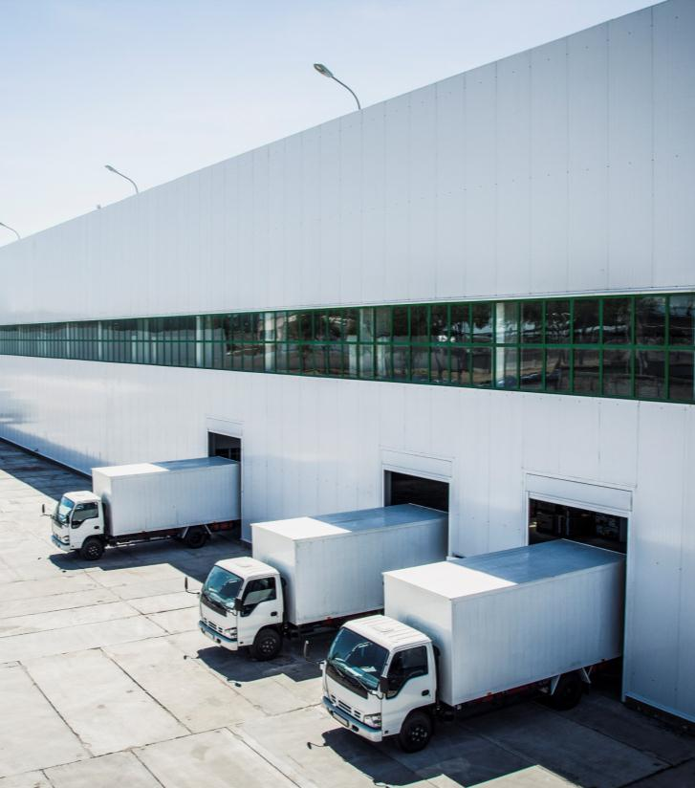
VISBIEŽĀK
Aktīvu iegāde - iekārtas un ražotnes
Būvniecība - ēkas un telpas
Rekonstrukcija – esošs aktīvs un/vai iegāde
Notes:
Kādiem mērķiem visbiežāk izmanto?
Piemērots risinājums dažādām nozarēm: ražošana, medicīna, tirdzniecība, pakalpojumi u.c.

Slide 14
TIEŠAIS FINANSĒJUMS
AIZDEVUMI
Notes:
Tad, ja bankā finansējuma piesaisti neizdodas atrisināt, ir vērts aprunāties ar mums

Slide 15
KO VĒRTĒJAM?
#1
DZĪVOTSPĒJA
#2
KOMANDA
Darbības joma nav galvenais
#3
PERSONĪGĀS ĪPAŠĪBAS
#4
STARPTAUTISKS SKATĪJUMS
Notes:
Nozare, kurā startējat, vai produkts nav galvenais, lai mūsos rastos pārliecība, ka ir vērts jūs finansēt.
Svarīgākas mums ir citas lietas.
Pārliecība par idejas dzīvotspēju. Ir skaidra ideja, ekonomiski pamatots plāns un ir aprēķini.
Komanda ar attiecīgām prasmēm. Nosegti visi lauki. Pārdomāta ārējo resursu izmantošana (t.sk. mentoru uzņēmumu, ģimenes profesionāļu atbalstu līdz noteiktam uzņēmuma attīstības posmam)
Uzņēmēja attieksme, personīgās īpašības un zināšanas. DEGOŠAS ACIS! Reputācija.
4) Uzņēmēja ambīcijas domāt nevis lokālā mērogā, bet gan starptautiski, kas palielina efektivitāti un dzīvotspēju

Slide 16
KATRAI SITUĀCIJAI –
SAVS FINANSĒJUMS
AIZDEVUMS
KREDĪTA GARANTIJA
AKCELERĀCIJA
UN RISKA KAPITĀLS
FINANSIĀLS ATBALSTS
Līdz EUR 2 850 000 un konsultācijas
Nodrošinājums bankas aizdevumam
Sākotnējā investīcija
līdz EUR 50 000,
tālākā – līdz EU3 700 000,
investora pieredze
Grants sociālajai uzņēmējdarbībai
līdz EUR 200 000
Notes:
Nodrošinām finansējumu dažādos veidos:
Paši – ar aizdevumiem, par to vairāk šodien.
Ar banku palīdzību – sniedzot garantijas bankas aizdevumam. Tas jājautā savai bankai.
Ar akcelerācijas fondu starpniecību – tur ir gan nauda, gan investoru pieredze.
Aizdevums – Vienkārši un saprotami, līdz 150K, piemeklēsim piemērotāko (mikro, starta, MVU), priekšrocības – konsultācijas, zemas līdzdalības un nodrošinājuma prasības
Kredīta garantija – kad uzņēmumam jau ir pirmā pieredze un var sākt sarunas ar banku, taču pietrūkst nodrošinājuma
Akcelerācija un riska kapitāla investīcijas – ja ideja ir vērienīga un inovatīva, ieguldījumi neatmaksāsies tūlīt, ir vērts meklēt atbalstu pie akcelerācijas fondiem un tālāk arī riska kapitāla investoriem. Katram akcelerācijas fondam savi uzņemšanas kritēriji, taču visiem – sākotnējais finansējums līdz 50K, ja projekts attīstās veiksmīgi tad papildus vēl 250K, mentoru padomi, kontakti, kopdarbes telpas.
Finansiāls atbalsts – biznesa uzsācējiem sociālajā uzņēmējdarbībā pieejams grants līdz 50K. Var izmantot investīcijām, apgrozāmajiem līdzekļiem, algām, mācībām.

Slide 17
LAVENDERVILLA
MVU izaugsmes aizdevums
Notes:
Kurzemes pusē ir kāda meitene, kas apmēram pirms 5 gadiem atgriezās no ārzemēm, savā dzimtajā pusē. Viss, kas viņai bija – smilšaina, ne īpaši auglīga zeme. Izmantojot pasaulē redzēto, meitene sāka audzēt tur lavandas. Rotaļlietām.
Taču meitene nepārstāja domāt par to, kādas ir iespējas attīstībai, kā izmantot pilnīgi visu. Tā radās doma par ēteriskām eļļām, un pēc tam arī par tūrismu.
Bankām šis nelielais nišas uzņēmums nebija īpaši interesantas, taču meitenei bija liela apņemšanās un bija vajadzīgi līdzekļi mūsdienīgu viesu mājiņu uzbūvēšanai un lavandas pārtikas produktu ražošanas uzsākšanai (kas vēl izdarīts?)

Slide 18
MVU IZAUGSMES
AIZDEVUMI
Investīcijām < 2.85 milj. EUR < 15 gadiem
Apgrozāmiem līdzekļiem < 1 milj. EUR <5 gadi
Samazinātas līdzdalības prasības
Gada likme – no 4% + 6 mēn. EURIBOR
Projektiem virs EUR 100 000
nepieciešama bankas piekrišana
Vidēji – EUR 57 000
Notes:
Viena no tipiskākajām mērķauditorijām šim aizdevumam ir uzņēmumi, kas jau ir izauguši no starta, bet vēl nav sasnieguši apmērus, kas interesanti bankām.
Otra situācija – pastāv kāds no iepriekš minētajiem nosacījumiem, ko prasa banka, bet ko uzņēmējs nespēj nodrošināt.
MVU aizdevumi ir vislīdzīgākie komercbanku aizdevumiem.
Altum atbalsta riskantākus projektus ar mazākām nodrošinājuma prasībām.

Slide 19
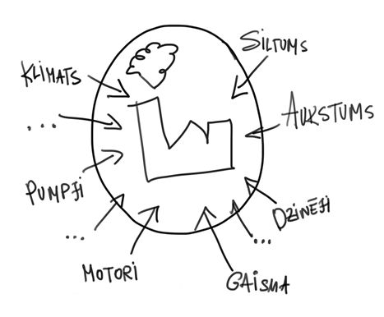
KUR RODAS
ENERGONEEFEKTIVITĀTE
UZŅĒMUMĀ?
Siltuma/elektroenerģijas ražošana
Dzesēšana, aukstuma ražošana
Gaisa kompresēšana
Tvaika ražošana
Siltuma atgūšana
Siltumizolācija
Žāvēšanas process
Iekštelpu klimata uzturēšana
Motoru darbināšana
Pumpju darbināšana
Apgaismojums
Ventilācija u.c.
Notes:
Aizvien aktuālāka tēma biznesā kļūst efektivitāte, jo tā tiešā veidā uzlabo uzņēmuma konkurētspēju.
Efektivitāte nav iedomājama bez energoefektivitātes, it īpaši ražojošiem uzņēmumiem vai uzņēmumiem ar lielu enerģijas patēriņu kā biroju ēkas, tirdzniecības centri utml.
Arī šajā lauciņā mums ir īpaši izveidots piedāvājums.
Iespējas uzlabot uzņēmuma darbību ir daudzas.
Lija, kāds īss un trāpīgs universāls piemērs, kurš parāda, ka var iegūt labu ietaupījumu jomā, ko parasti pat neiedomājas? Izvēlies, kuru☺

Slide 20
AIZDEVUMI UZŅĒMUMU ENERGOEFEKTIVITĀTEI
Bez sloga uz naudas plūsmu
2.85
milj.
Bez ķīlas
15%
%
Finansējums nopietniem uzlabojumiem
Nav nepieciešams nodrošinājums
Zems pašu ieguldījums
Atmaksa no
energo ietaupījuma
Notes:
Viena no svarīgākajām iezīmēm, ka šis finansējums neatstāj ietekmi uz uzņēmuma naudas plūsmu, jo atmaksas tiek veiktas uz ietaupīto resursu rēķina.

Slide 21
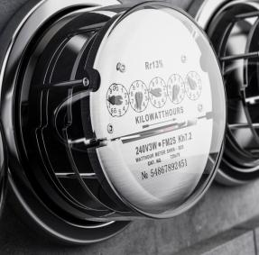
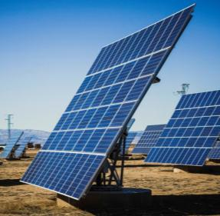
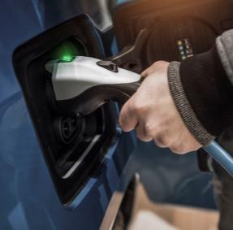
AKTIVITĀTES, KO VARAM FINANSĒT
ENERGOEFEKTIVITĀTE
ATJAUNOJAMĀ ENERĢIJA
ILGTSPĒJĪGS TRANSPORTS
Apgaismojums
Elektrosistēmas uzlabojumi
Elektroierīču maiņa
Enerģijas rekuperācijas iekārtas
Siltumapgāde
Decentralizētās energoapgādes iekārtas
Mobilitāte
Notes:
Finansējums ir pieejams gan, ja domājat par esošo risinājumu uzlabošanu, gan par jauniem, inovatīviem risinājumiem – atjaunojamā enerģija, saules paneļi, elektro transports, pasīvā būvniecība utml.

Slide 22
SOCIĀLĀ UZŅĒMĒJDARBĪBA
Granti 5 - 200 tūkst. EUR
Sociālo uzņēmumu reģistrs
10% līdzdalība (pašu vai ārēja)
Projekta īstenošanas laiks < 2 gadiem
Materiāliem un nemateriāliem ieguldījumiem, apgrozāmiem līdzekļiem, algām, apmācībām
Notes:
Īpašs uzņēmējdarbības virziens. Izteikti populārs Skandināvijā, vecajā Eiropā. Pakāpeniski kļūst aktuālāks arī Latvijā.
Zviedrijā 11% darba vietas nodrošina sociālie uzņēmēji. Francijā, Beļģija, Nīderlandē, Itālijā – 9-11%, Lielbritānijā, Spānijā, Portugālē, Vācijā – 5-9%.
Ar sabiedrības domas maiņu sociālais aspekts kļūst svarīgs. Klienti novērtē, ja produktam ir papildu vērtība - tā uzlabo mazāk aizsargātas sabiedrības dzīves kvalitāti vai palīdz pildīt misiju.
Notiek pakāpeniska domāšanas maiņa – arī pati sociālā uzņēmējdarbība mācās domāt biznesa kategorijās.
Šajā gadījumā varam izsniegt grantus. ES rezervējusi 12 milj. EUR šīm vajadzībām:
Uzņēmumam jābūt reģistrētam kā sociālam uzņēmumam Labklājības ministrijā
Finansējuma iespējas ļoti daudzveidīgas – no iekārtu iegādes līdz pat algām
Tomēr arī grantu gadījumā jārēķinās, ka finansējam dzīvotspējīgus un ilgtspējīgus projektus, finansējums tiks atteikts nepārdomātām, nepamatotām idejām. Šis grants nav paredzēts kā vienkārši dāvinājums, bet gan kā piešprice labu sociālās uzņēmējdarbības biznesa projektu īstenošanai uzņēmuma sākuma vai attīstības stadijā

Slide 23
ATBALSTA INSTRUMENTI | COVID-19
Spēkā līdz 31.12.2020.
GARANTIJAS
Individuālās (izsniedz Altum sadarbības bankās)
AIZDEVUMI
Portfeļgarantijas (izsniedz banka)
Tiešais aizdevums apgrozāmajiem līdzekļiem
■ MVU un lielajiem uzņēmumiem ■ Gandrīz visas nozares ■ Dzīvotspējīgi ■ Nav grūtības uz 31.12.2019. ■ Nav nodokļu disciplīnas pārkāpumi ■ Nav paredzēts citu aizdevumu vai parādu refinansēšanai

Slide 24
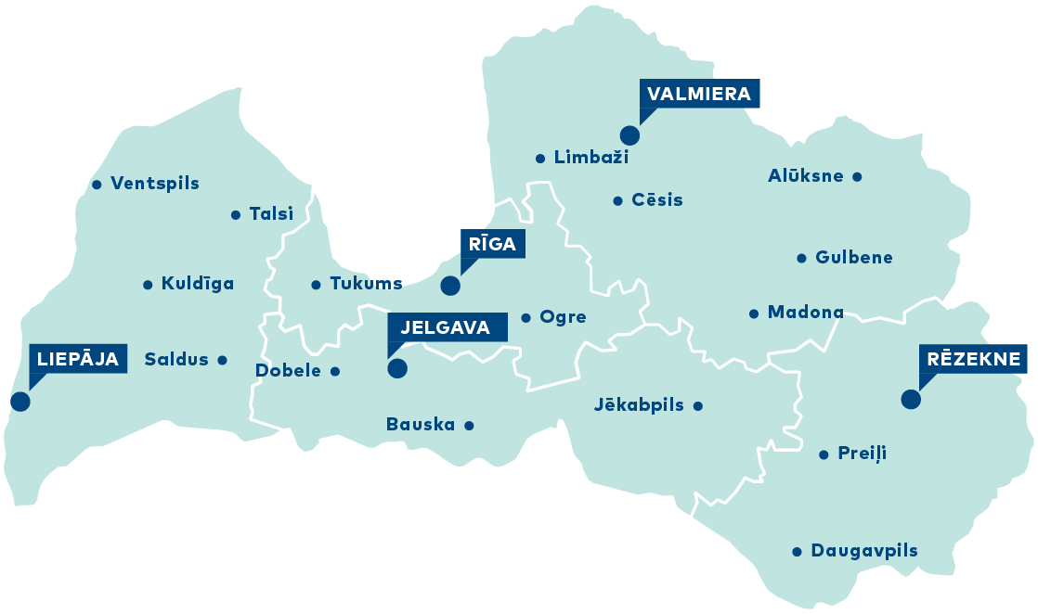
KĀ SAŅEMT?
www.altum.lv
Detalizēta informācija par atbalsta veidiem
Elektroniska pieteikšanās
Notes:
Pirmkārt, ir lietderīgi saprast, vai pie mums atradīsiet to risinājumu, kas jums vajadzīgs. To var izdarīt attālināti, internetā.
Apkopojot – ejiet uz mūsu mājaslapu un piesakieties!

Slide 25
altum.lv
Diāna Lopeta
T. 29436332
Diana.Lopeta@altum.lv
Notes:
Un viens aicinājums noslēgumā.
Tieši tagad paņemiet savus telefonus un piesekojiet mums kādā no biežāk lietotajiem sociālajiem tīkliem.
Mēs publicējam daudz noderīgas informācijas gan par biznesa attīstību kopumā, gan par aktualitātēm piedāvājumā.

